Slide 1
“Have a Lot of Fun” mit OpenSUSE
Mehr als eine Linux-Distribution
Christian Imhorst

Slide 2
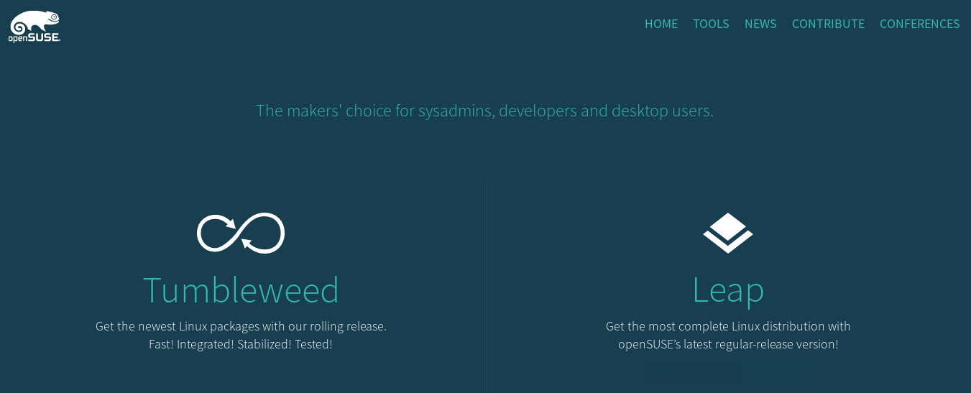
Die meisten Menschen denken bei openSUSE an eine Linux-Distro bzw. an ...

Slide 3












… aber openSUSE ist mehr als ein, zwei Distros: Es ist eine Community!

Slide 4
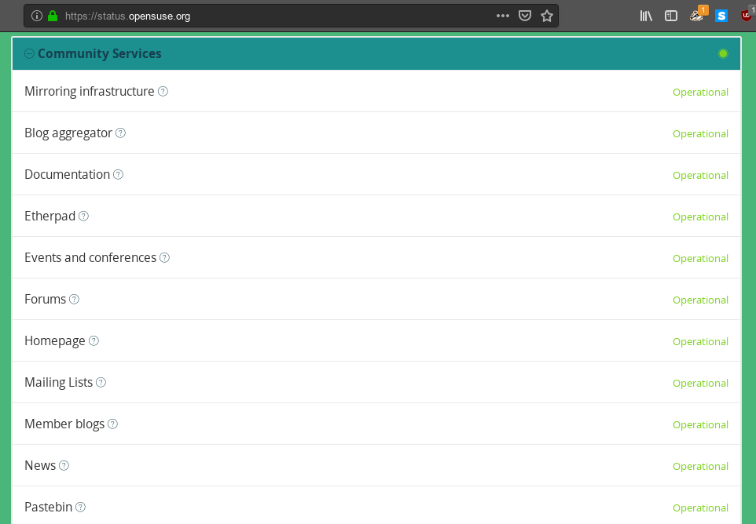
Es gibt noch mehr: status.opensuse.org

Slide 5
Agenda
Struktur von openSUSE
Wer ist die openSUSE-Community
Das Entwicklungsmodell mit Open Build Service und openQA
Die Distributionen Leap und Tumbleweed
Möglichkeiten bei openSUSE mitzumachen

Slide 6
Die Struktur von openSUSE

Slide 7

openSUSE (Community) ist nicht SUSE (Firma)

Slide 8
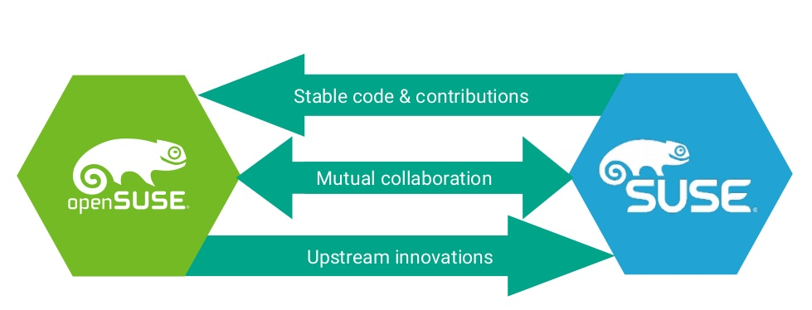
openSUSE und SUSE arbeiten zusammen

Slide 9
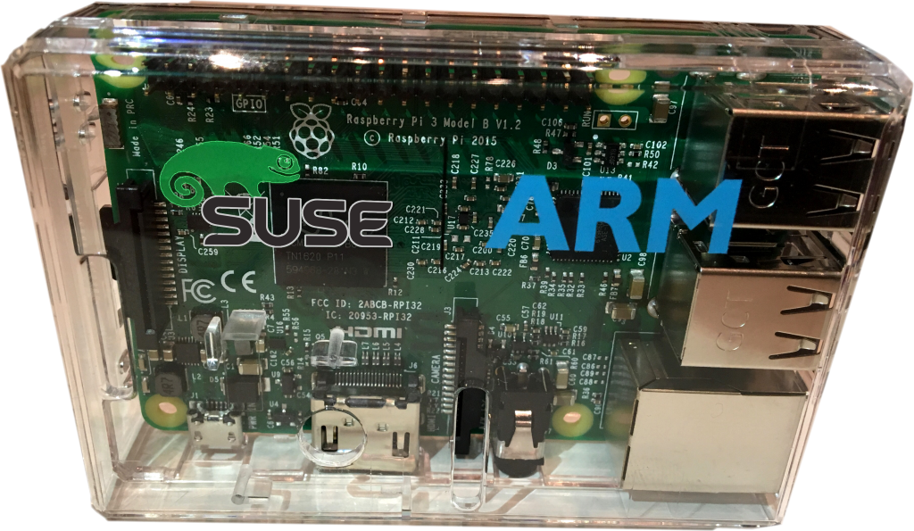
SUSE ist zwar Hauptsponsor und Schirmherrin von openSUSE ...
… Entscheidungen fällt die Community!
Hosting der Server ist bei SUSE
Die Server-Dienste werden von openSUSE verwaltet

Slide 10
Die Community

Slide 11
Wer ist die openSUSE Community?
Man wird Mitglied, wenn man etwas für die Community macht (Wiki, SW-Entwicklung, Vorträge etc.)
Als Mitglied kann man das Projekt mitgestalten und man darf das Board (den Vorstand) wählen
5 Vorstandsmitglieder werden gewählt, das 6. Mitglied (Chairperson) wird von SUSE gestellt

Slide 12
Warum gibt’s das openSUSE Board?
Leitung des Gesamtprojekts
Zentrale Anlaufstelle
Hilft bei der Lösung von Konflikten
Ist Brücke zwischen Community und SUSE
Unterstützt Entscheidungsprozesse
Leitet Diskussionen über neue projektweite Initiativen
opensuse.org/openSUSE:Board

Slide 13
Wie unabhängig ist die Community?
Sie trifft zwar ihre eigenen Entscheidungen …
… ist finanziell aber von SUSE abhängig.
Das soll sich ändern: Mit einer Stiftung

Slide 14
Die Community treffen
Ein eigenes Eventplanungstool:
Der Open Source Event Manager
Einstieg für GSoC-Studenten
events.opensuse.org

Slide 15
Upstream und der Open Build Service

Slide 16
openSUSE nutzt das Upstream-Model
Es gibt wenig(er) SUSE spezifische Software
openSUSE will möglichst viel Upstream machen und fixen
Eigene Entwicklungen werden ersetzt:
SUSE-Firewall z.B. durch Firewalld
Das Setup-Tool YaST nach Ruby portiert

Slide 17
OBS
OBS nimmt deinen Quellcode und baut daraus Pakete für openSUSE ...
… aber auch für andere Distros wie Debian, RedHat, Cygwin etc. ...
… und für andere Plattformen wie ARM
Die Software erhält ein eigenes kleines Repository, das verteilt werden kann (ähnlich Ubuntus PPA):
software.opensuse.org

Slide 18
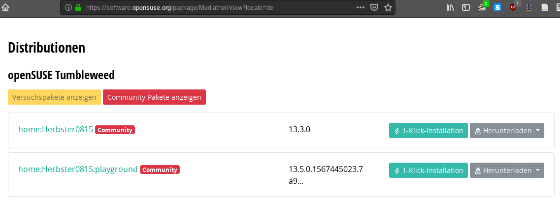
Beispiel MediathekView – Von software.O.o ...
Die Software liegt im OBS-Heimverzeichnis “home:” des Entwicklers
Mit der 1-Klick-Installation wird das Repository hinzugefügt

Slide 19
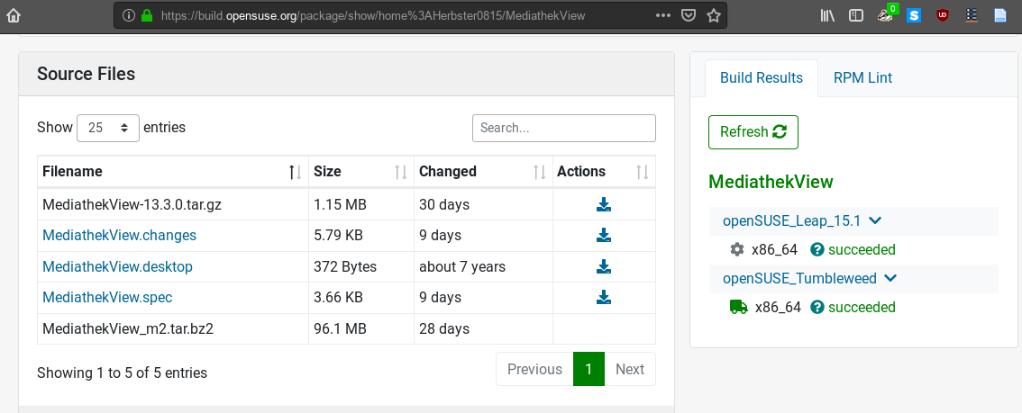
… zum Open Build Service: build.opensuse.org
Aus einem Tar-Archiv und einer Konfigurationsdatei werden RPMs gebaut

Slide 20
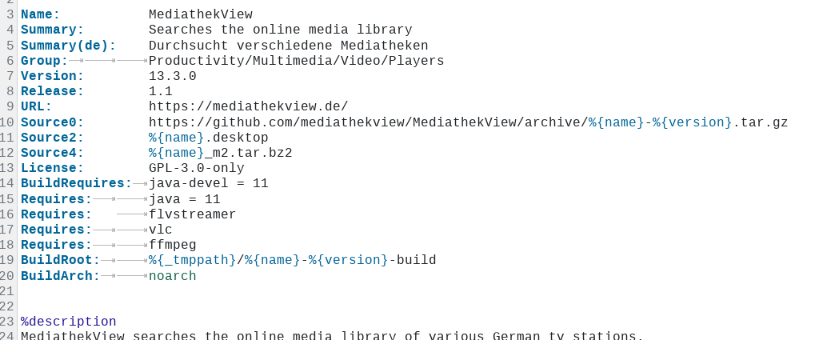
Die Konfigurationsdatei
Der Paketbauer holt das Archiv Upstream vom Entwickler ...
… gibt an, was benötigt wird und OBS baut das Paket

Slide 21
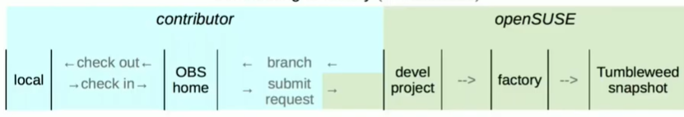
Als Entwickler zu openSUSE beitragen?
Man nimmt sein Quellcode-Archiv (z.B. von GitHub)
… checkt es in OBS home ein
… erstellt einen Request an openSUSE
… das Paket kommt in Entwicklungszweig (Factory)
… ist alles okay → nächster Tumbleweed Snapshot

Slide 22
Das Testframework openqa.opensuse.org
UEFI, Legacy, Btrfs, ext4, Laptop, PC, KDE, GNOME, +7000 Pakete kann ein einzelner Mensch nicht mehr testen
Der gesamte Installationsprozess mit einer Vielzahl von Soft- und Hardwarekonfigurationen ...
… openQA simuliert die Erfahrung, die ein User mit einer Distro vor dem Rechner macht, in einer Nacht ...
… in virtuellen Maschinen mit Qemu, überwacht deren Zustand und führt die Tests auf ihnen durch

Slide 23
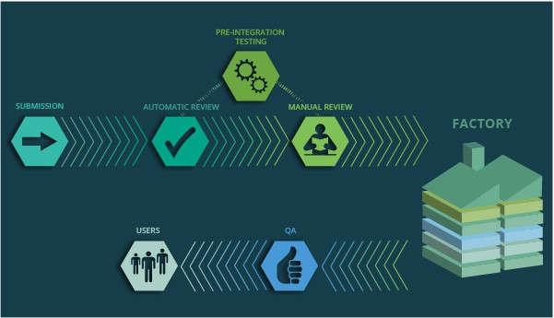
Schlägt der Test fehl, geht’s zurück an die Entwickler
Klappt es, geht das Paket in Factory, wo es nochmal eine openQA durchläuft → um in Tumbleweed zu landen

Slide 24
Ein Distro-Überblick

Slide 25
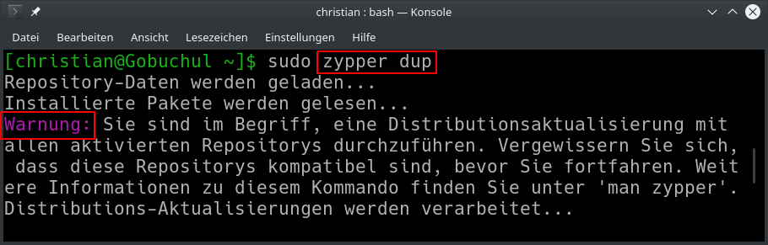
Factory → Tumbleweed → Leap/SLES
Factory ist der Entwicklungszweig von openSUSE und SUSE
Tumbleweed ist der aktuelle stabile Factory Snapshot
Es gibt keine Updates → Immer ein Distributions-Upgrade zum nächsten Snapshot → zypper dist-upgrade

Slide 26

Rolling Release
Über das Jahr verteilt Aktualisierungen
Getestet durch openQA
für Entwickler und Poweruser geeignet, die immer das Neuste wollen

Slide 27
jährliches (Point)-Release
parallel zu SLES
enthält Pakete von SLES
für Endanwender und Systemadministratoren
Distributions-Upgrade:
de.opensuse.org/Upgrade

Slide 28
Mit KIWI kann jeder seine eigene Distro bauen ...
oder seine eigene Live-CD, eigenen Server ...
Eine XML-Datei und Tar-Ball und heraus kommt eine ISO, Raw-Disk, VHD, Docker etc.
oder ein Projekt wie Medical für den Einsatz von openSUSE in Arztpraxen und Kliniken.
de.opensuse.org/Portal:KIWI

Slide 29
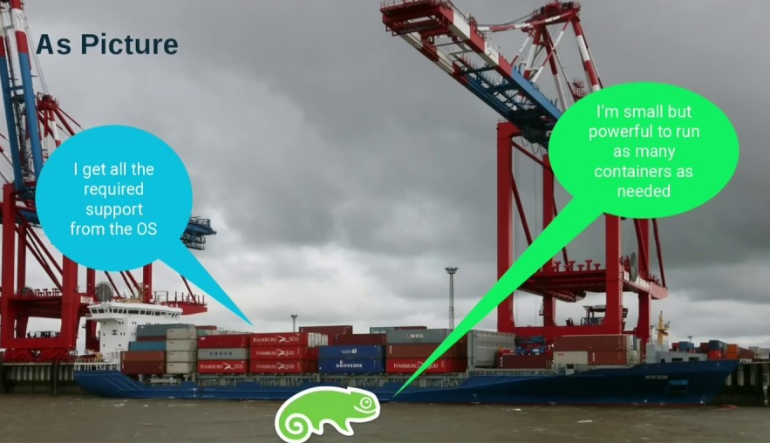
Kubic – openSUSEs MicroOS
Von der openSUSE Community entwickelt: kubic.opensuse.org
SUSEs CaaS-Plattform
Kubic ist eine Docker Plattform auf Kubernetes-Basis

Slide 30
Das Konfigurationstool YaST

Slide 31
YaST als gemeinsames Werkzeug
Seit 2015 neu in Ruby entwickelt
Projekt liegt auf GitHub und kann auch von anderen Distros genutzt werden
Mit YaST wird openSUSE installiert und anschließend im laufenden Betrieb konfiguriert
Muss man aber nicht, Terminal geht auch
Stärke von Yast: Einheitliches Konfigurations-werkzeug über veschiedene GUIs hinweg

Slide 32
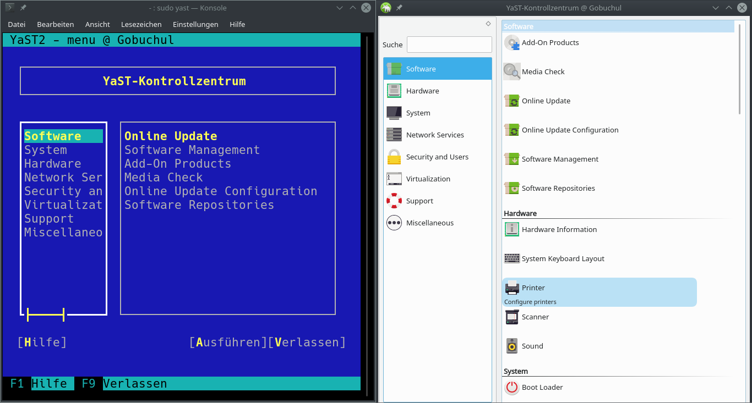
Dual-User-Interface: Ncurses und GUI

Slide 33
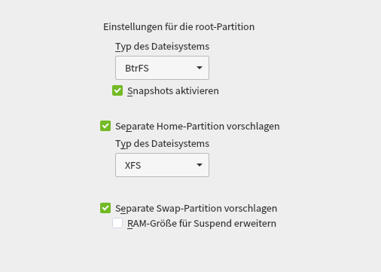
Mit Snapper das Betriebssystem retten
Wenn ein Tumbleweed-Upgrade schief läuft …
… oder eine Änderung in YaST fatal war:
Snapper hat einen Snapshot erstellt

Slide 34
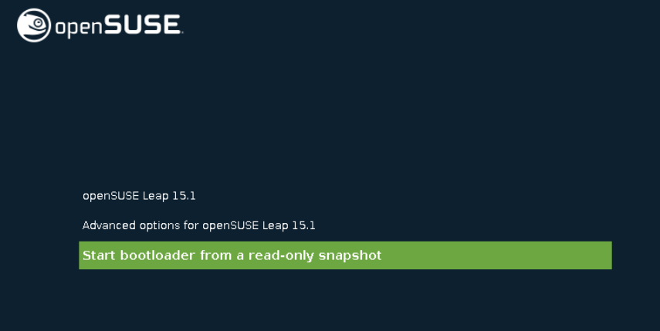
Entweder kehrt man über YaST zurück …
… oder beim Booten:

Slide 35
Die Desktops in openSUSE

Slide 36
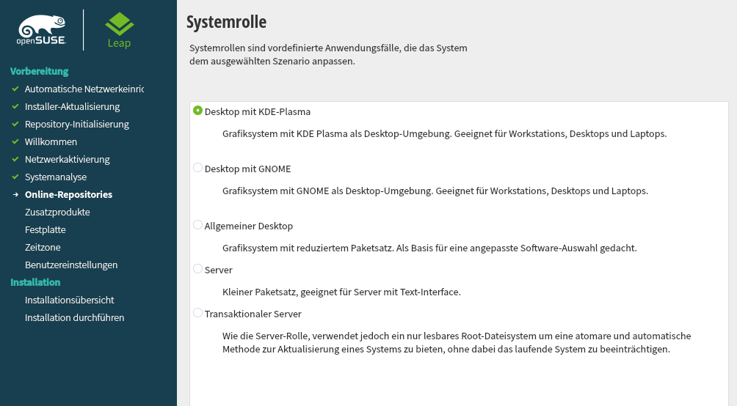
Desktops bei openSUSE

Slide 37
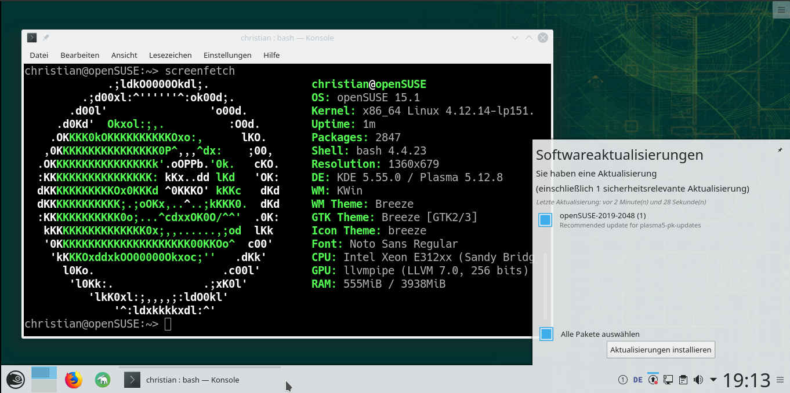
KDE Plasma 5.12

Slide 38
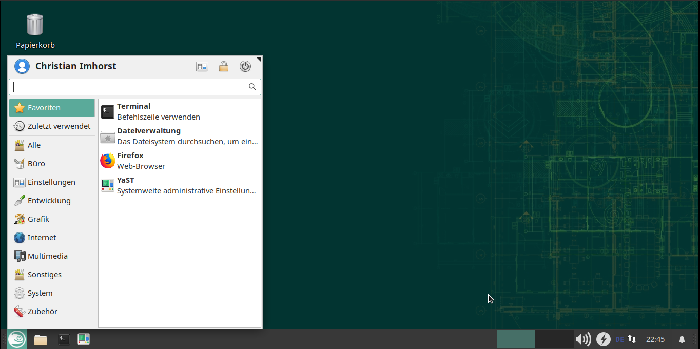
Xfce 4.12

Slide 39
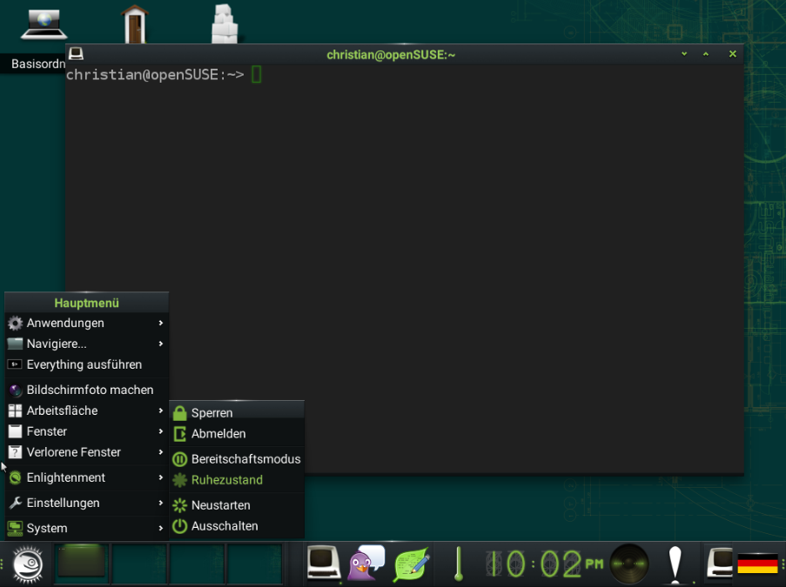
Enlightenment e17

Slide 40
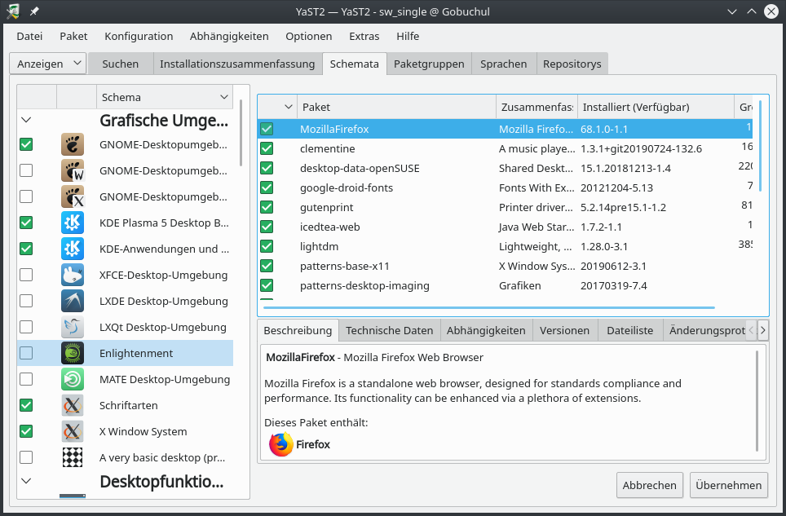
Weitere Desktops zur Auswahl...

Slide 41
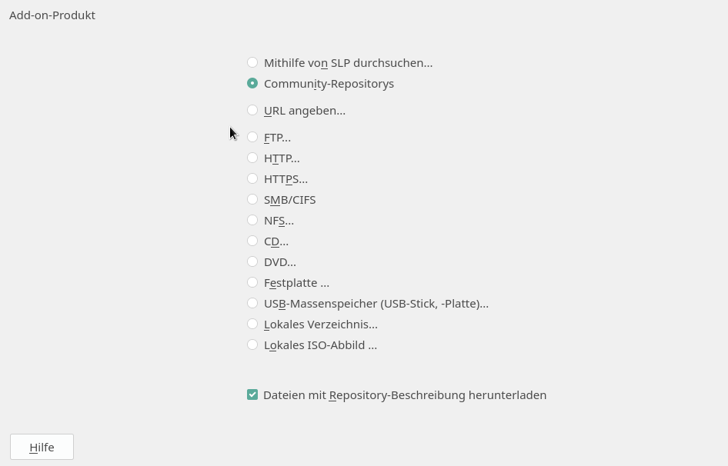
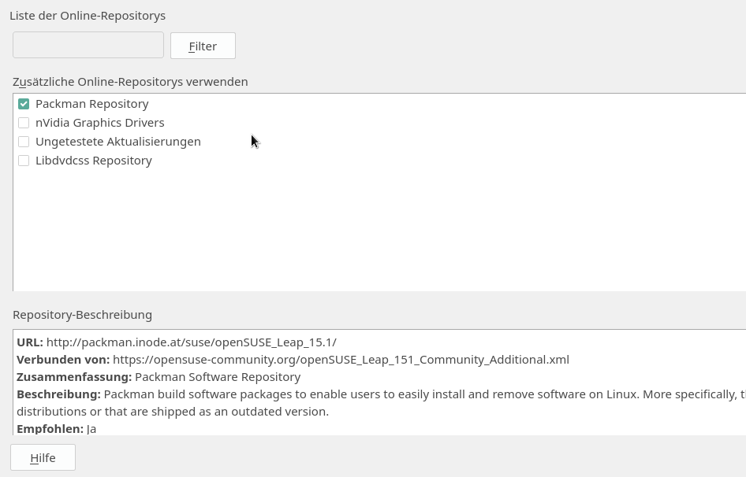
Packman – Multimedia & Codecs für den Desktop

Slide 42
Wie kann ich mitmachen?

Slide 43
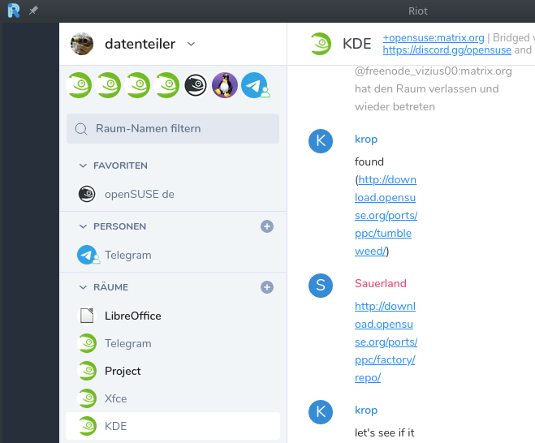
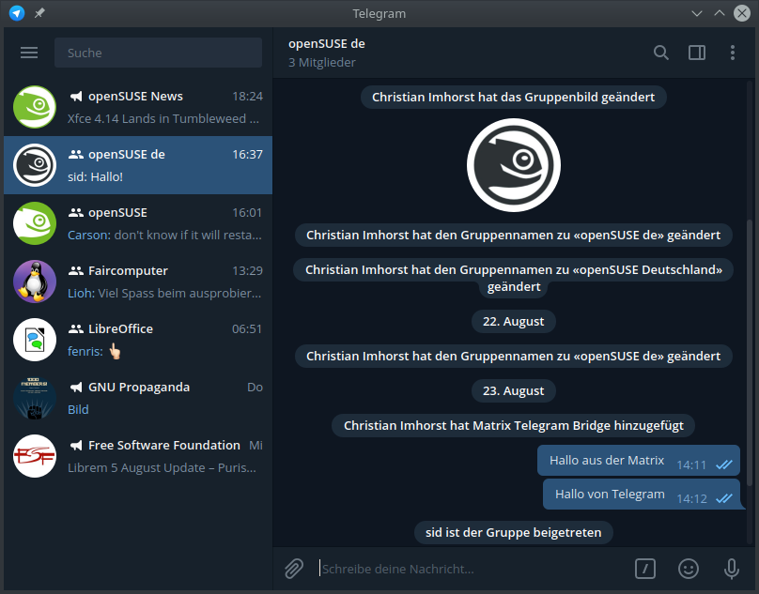
In Foren:
openSUSE:Mailinglisten
opensuse-forum.de
Riot.IM / Matrix
t.me/openSUSE_de
IRC

Slide 44

Im Wiki:
Übersetzungen von Englisch ins Deutsche
Für Leute mit Experimentierfreude und Linux-Kenntnissen:
Erstellung von Anleitungen
Testen von Anleitungen
Mehr Infos im Wiki: de.opensuse.org/Hilfe:Todo

Slide 45
Warum sollte ich openSUSE benutzen?
Freiheit ist wichtig: Alles bei openSUSE steht unter einer Open Source-Lizenz
Alle openSUSE-Distros größenteils unter der GPL, non-free nur in extra Repos
Keine Copyright-Vorschriften: Man wählt seine eigene Open Source-Lizenz
Unser Motto: “Have a lot of fun” aber auch:

Slide 46
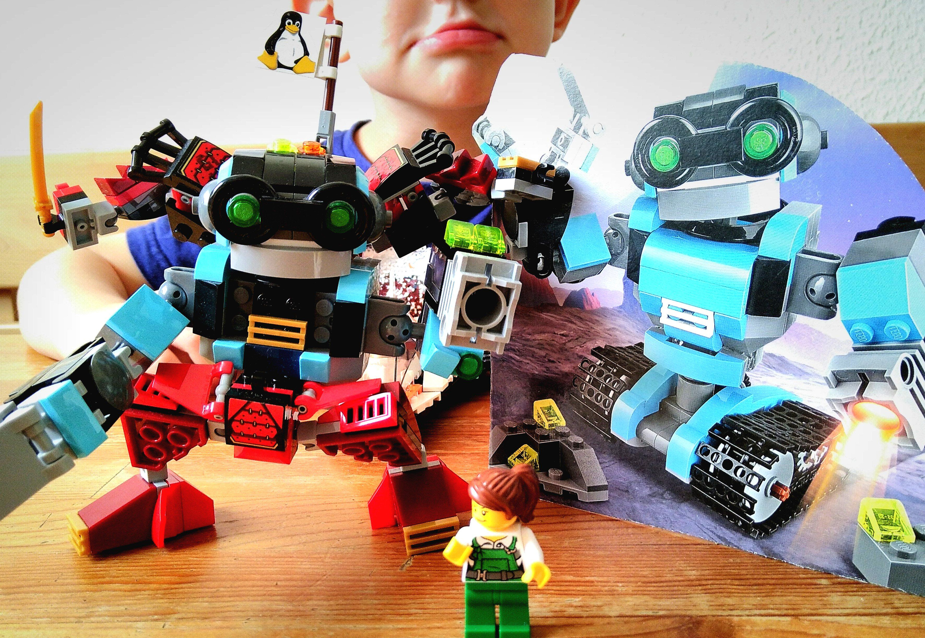
“Those who do, decide”
Freie Software funktioniert am besten, wenn diejenigen die Entscheidungen treffen, die auch die Arbeit machen.

Slide 48
Fragen?
Mail: datenteiler@opensuse.org
Social: datenteiler :: mastodon.social :: Twitter

Slide 49
License
This slide deck is licensed under the Creative Commons Attribution-ShareAlike 4.0 International license. It can be shared and adapted for any purpose (even commercially) as long as Attribution is given and any derivative work is distributed under the same license.
Details can be found at https://creativecommons.org/licenses/by-sa/4.0/
Credits
Template
Richard Brown
rbrown@opensuse.org
Design & Inspiration
openSUSE Design Team
http://opensuse.github.io/branding-guidelines/

